Slide 1
ZASADY ORTOGRAFICZNE
Ewa Grabowska
Kl. 3B

Slide 2
Ó PISZEMY :
gdy wymienia się na a, o lub e.
w zakończeniach -ów, -ówka, -ówna (wyjątek skuwka, wsuwka, zasuwka)
na początku wyrazów: ósmy, ósemka, ówdzie, ówczesny.
w wyrazach, których pisowni nie da się wyjaśnić.

Slide 3
ż piszemy:
kiedy w wyrazach wymienia się na: g, dz, h, z, ź, s, np: książka-księga, pieniądz-pieniążek, drużyna-druh, każę-kazać, zamrażać-mróz, niżej-nisko.
po literach r (drżeć), l (Elżbieta), ł (małże), n (oranżada)

Slide 4
RZ PISZEMY:
po spółgłoskach: b, d, ch, g, p, t, k, j, w, np: brzeg, drzewo, chrzan, grzyb, przynieść, trzeć, Krzyś, spójrz, wrzeszczeć.
wyjątki: pszenica, bukszpan, kształt, pszczoła, gżegżółka.
gdy w wyrazach wymienia się na r np: rowerzysta-rower komputerze-komputer.
w zakończeniach wyrazów: -arz,-erz, -mierz, -mistrz.

Slide 5
CH PISZEMY:
gdy wymienia się na sz np: mucha-muszka, troszkę-trochę
piszemy po literze s np: schab, schody, wschód.
na końcu wyrazów np: drogach, orzech, zuch.
wyjątki druh, Boh (nazwa rzeki )

Slide 6
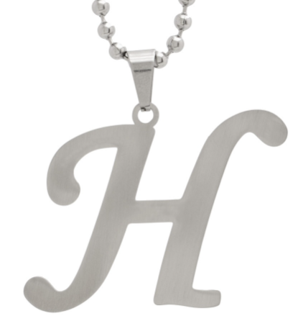
H PISZEMY:
gdy wymienia się w innych formach tego samego wyrazu lub w innych wyrazach na: g, ż, z, dz, np: wahać się-waga, druh-drużyna, błahy-błazen

Slide 7
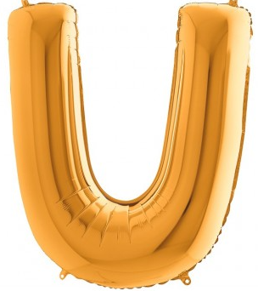
U PISZEMY:
w zakończeniach rzeczowników: -un, -unek, -uchna,
-uszka, -uszek, -uch, -us, -usia np: mamusia, córuchna, malunek
w zakończeniach czasowników : -uj, -uje, -ują np: malują, gotuj, rysuje.
zawsze na końcu wyrazów i początku wyrazów z wyjątkiem: ósmy, ósemka, ówdzie, ówczesny, ów.

Slide 8
DZIĘKUJĘ

